Slide 1
IL NOSTRO SCHELETRO E OLTRE…
2D-SCUOLA SECONDARIA DI PRIMO GRADO MACHIAVELLI

Slide 3
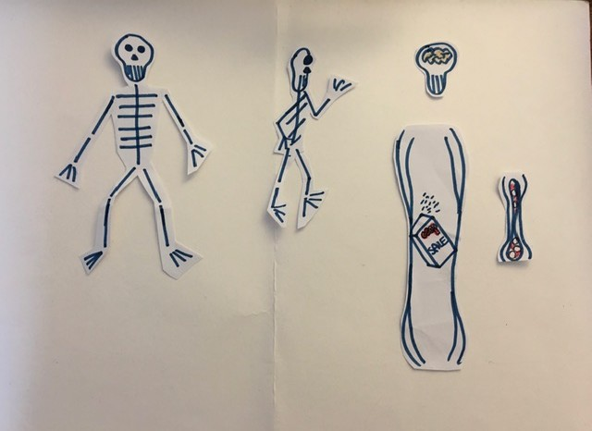
Sintesi per immagini, alcuni disegni:

Slide 4
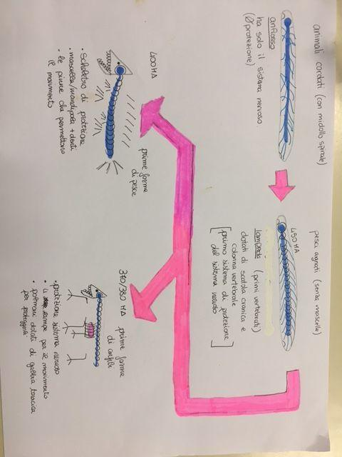
L’EVOLUZIONE DELLO SCHELETRO

Slide 5
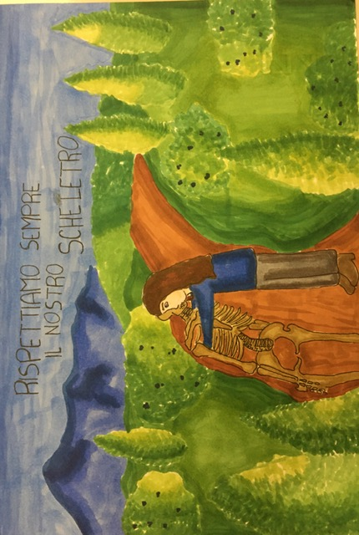
Il Nostro scheletro deve essere protetto:

Slide 6
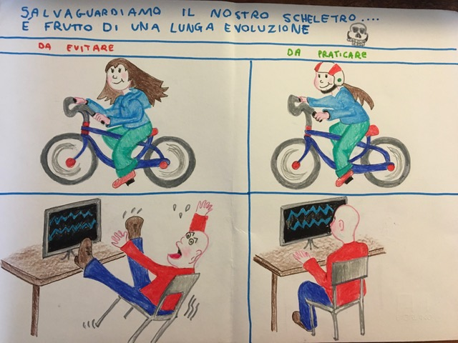
Il nostro scheletro deve essere trattato con attenzione!

Slide 7
Un GrAZIE A TERZA CULTURA!!!

